Slide 1
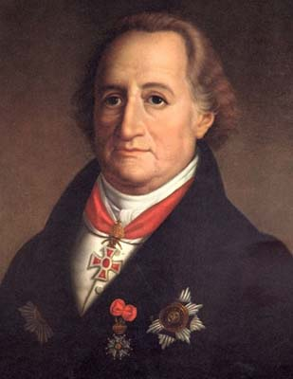
Рівень 2 Раунд 2 Розвиток різних видів пам’яті
Якщо втрачаєш інтерес до всього, то втрачаєш і пам’ять
Йо́ганн Во́льфґанґ фон Ґете, поет та мислитель

Slide 2
Якщо хочеш врятувати світ та реальність, то маєш володіти гарною пам’яттю. Це заняття тобі допоможе її розвинути!
Ти будеш переглядати відеоурок та відповідати на запитання. Це доведе твою приналежність до народу України та продемонструє, що тобі можна довірити долю не тільки нашої держави, а і Всесвіту. Також дізнаєшся, які види пам’яті існують і визначиш актуальний вид для себе.

Slide 3
Виконуй завдання сумлінно, самостійно та уважно! Ти маєш врятувати реальність! Намагайся запам’ятовувати все, навіть деталі – це допоможе тобі у боротьбі зі злом!
Крок 1. Попроси батьків роздрукувати для тебе матеріали заняття.
Крок 2. Підготуй для заняття аркуші паперу, кольорові олівці, ручку, обов’язково вуха, очі, перевір, чи всі частини твого тіла на місці, своє творче мислення. Сьогодні уважність та пам’ять стане твоєю зброєю у боротьбі зі злом, яке хоче спотворити нашу реальність.
Крок 3. Обов’язково ознайомся зі словничком та запам’ятай визначення термінів, які будуть зустрічатися тобі під час роботи.
Крок 4. Після фізкультхвилинки повертайся до роботи
Крок 5. Якщо після завдань стоять питання, то відповідай на них вголос або запроси до обговорення батьків, рідних або друзів.

Slide 4
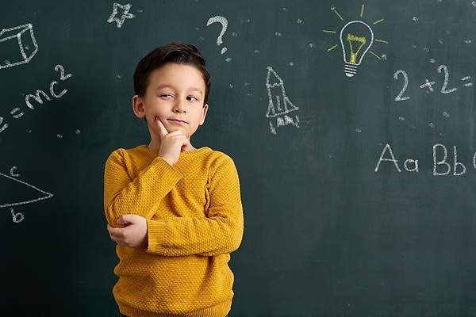
Які види пам’яті ти знаєш? Адже на попередньому слайді для тебе була підказка
Згадай, що тобі треба було підготувати

Slide 5
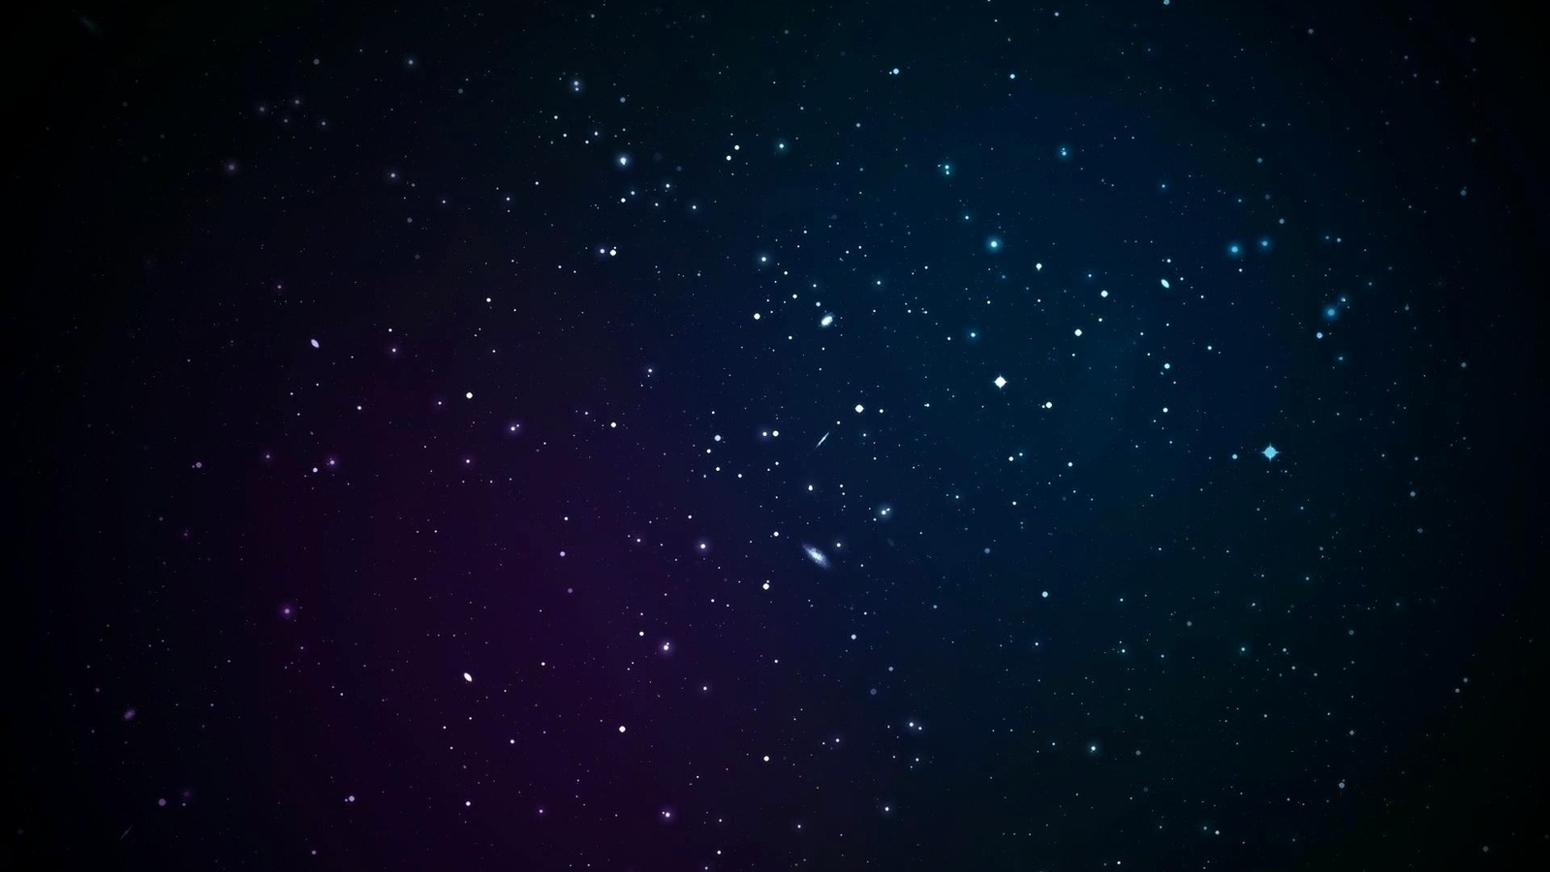
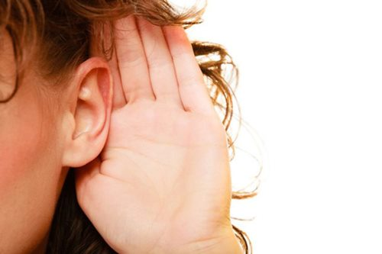
ВУХА
Отже, є такий вид пам’яті як слухова
Ти запам’ятовуєщ те, що чуєш

Slide 6
Якщо є слухова пам’ять, то є також
ЗОРОВА
Ти запам’ятовуєш те, що бачиш

Slide 7
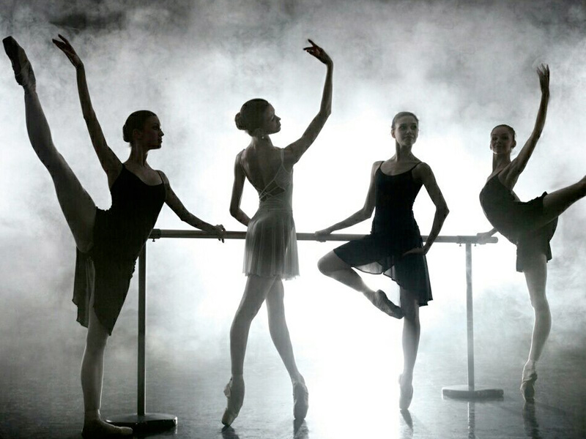
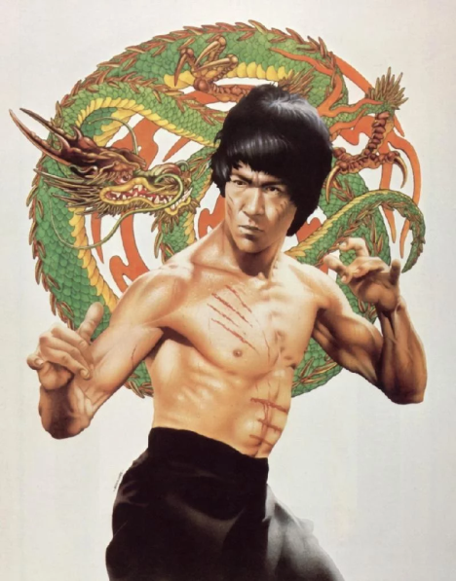
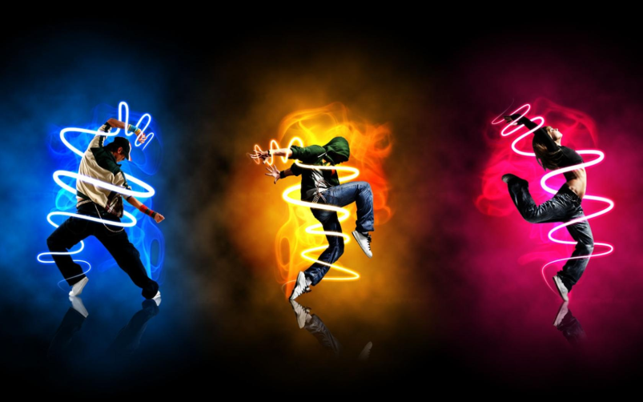
Про що ще йшлося в рекомендаціях щодо підготовки до заняття?
Було згадано про твоє тіло
Це найважливіший інструмент для запам’ятовування інформації
Пам’ять тіла називають РУХОВОЮ

Slide 8
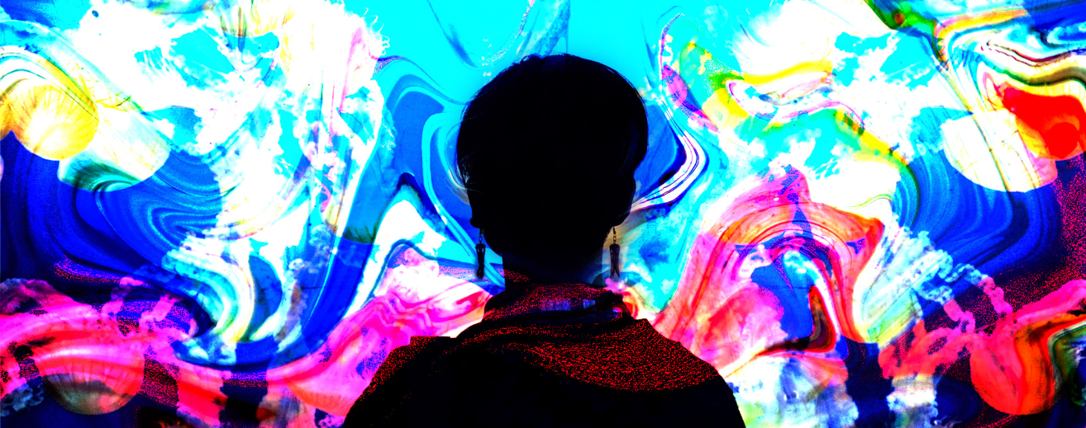
Є пам’ять АСОЦІАТИВНА
Назва виду пам’яті походить від слова «асоціація» (значення слова ти маєш пам’ятати із словника)
Це означає, що ти можеш викликати багато спогадів відтворивши тільки один

Slide 9
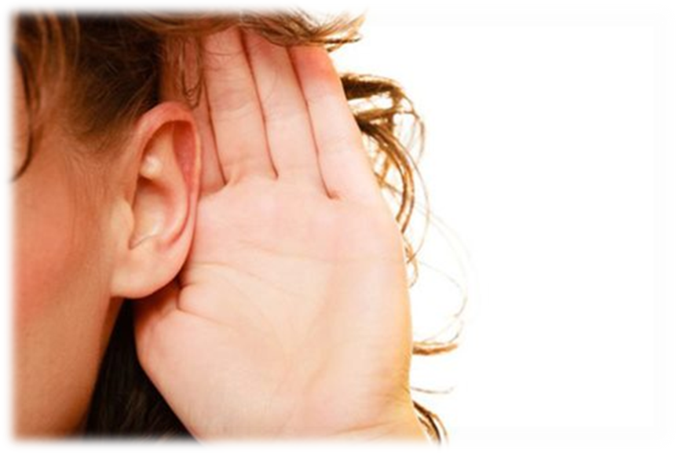
1. Зараз ми перевіримо, наскільки ти можеш задіяти два види пам’яті
Ти школяр! Саме тому у матеріалах до цього раунду ти знайдеш відеоурок з «Я досліджую світ» під назвою «Моя країна – Україна, а я – її дитина». Це відео також містить фізкультхвилинку!
Уважно переглянь його та дай відповіді на запитання. Ти маєш бути уважним! Слухай, дивись та запам’ятовуй! За це завдання ти отримаєш 2 деталі до броні!

Slide 10
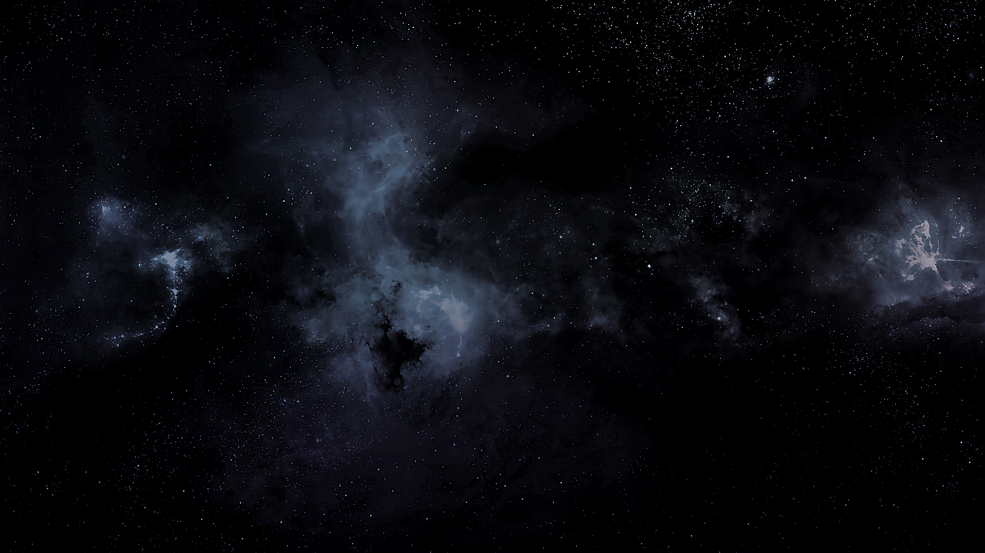
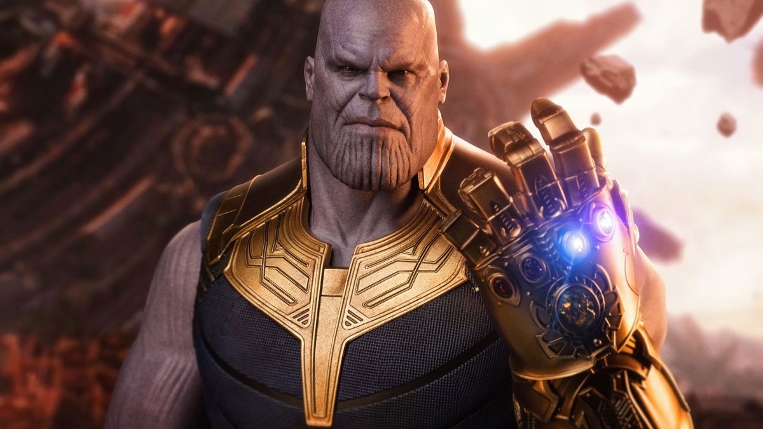
У тебе вийшло! Твоя броня майже міцна! Але це ще не кінець! Ти обов’язково помилишся в наступному завданні! І я знищу твою реальність! І вже почав!

Slide 11
Ти маєш завадити спотворити реальність! Переходь до завдання!
Злодії руйнують нашу Землю! Тобі треба зібрати пазл так, щоб утворилося цілісне зображення! Запам’ятай його! За це завдання ти отримаєш 2 деталі до броні рятівника!
Переходь за посиланням та рятуй планету
https://online-puzzle.ru/online_puzzle_planeta_zemlya_

Slide 12
Наступне завдання для тебе буде ще важчим! Тобі треба запам’ятати кожне зображення та число, яке із ним пов’язане. На друкованому аркуші тобі слід буде записати число на кожному зображенні! Після натискання зображення зникнуть!

Slide 13
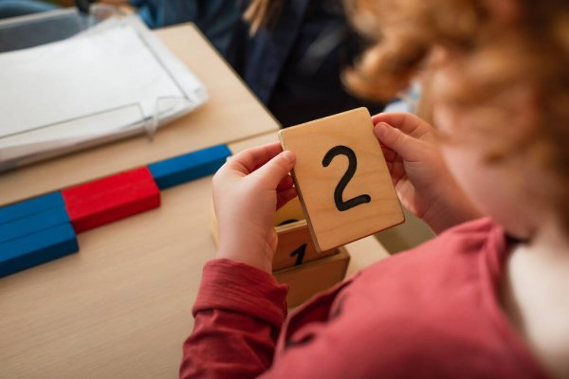
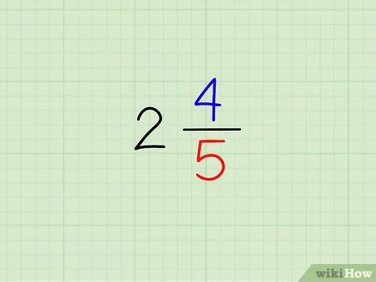
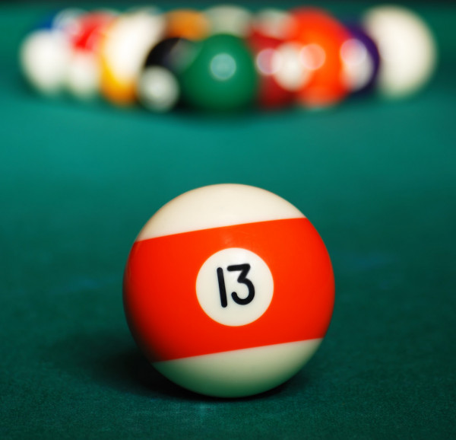
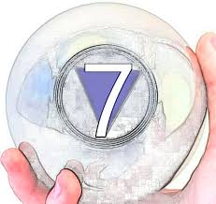

Slide 14
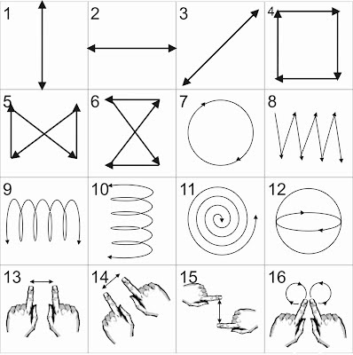
Останнє завдання для тебе! Дотримуйся алгоритму дій у дркованому варіанті завдань та будь здоровим! Адже здоров’я – це запорука успіху у перемозі! За ці завдання ти отримаєш 3 деталі до броні рятівника!

Slide 15
У тебе гарно виходить! Здійсни підрахунок, скільки деталей до броні тобі вдалося зібрати!
Під час тестування тобі могло бути нараховано одразу 7 деталей броні Рятівника! Скільки тобі вдалося отримати?
За 1 раунд цього рівня тобі могло бути нараховано від 2 до 6 деталей!
Цей рівень міг дати тобі від 2 до 7 деталей!
Якщо тобі вдалося зібрати від 7 до 20 деталей – ти можеш перейти на складний рівень – РЯТІВНИК!

